Slide 1
PROPUESTA DE MEJORA
IMPLEMENTACIÓN VPLM
A. Denaro / L. Camayo

Slide 2
Introducción
En base a la experiencia adquirida en los últimos proyectos, desde ingeniería de producto identificamos la necesidad de incorporar un gestor VPLM (Virtual Product Lifecycle Management) en principio, para mitigar el impacto producido por cambios en el diseño en diferentes etapas del proyecto, facilitar el manejo de la información asociada a los diseños, administrar permisos en función del rol usuario, etc.
Que problemas resuelve un gestor PLM básico?
Administración de documentos
Estructura de producto
Configuración de producto
Lista de materiales
Control de cambios
Visualización de información 2D, 3D

Slide 3
Problemas puntuales
Cálculo del CG.
Resolver problemas puntuales en diferentes etapas, muchas veces impulsa desarrollos internos que dejan en evidencia ciertas falencias al momento de encarar nuevos proyectos.
En base a la necesidad de estimar el CG de un producto complejo, compuesto por cientos de componentes, donde se requiere que cada diseñador calcule y cargue los datos de cada una de las partes que hacen a su entorno de trabajo, se empieza a desarrollar una solución a medida.

Slide 4


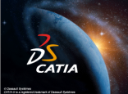



Datos que terminan en un Excel
La forma de trabajo actual.
Cada usuario, espera su turno para poder acceder a la tabla de diseño.
El usuario toma los datos obtenidos en CATIA y los introduce manualmente en la tabla.
Esperando…
Esperando…
Esperando…
Cada usuario que quiera visualizar los datos o el CG calculado, debe acceder al archivo.
Tabla de diseño
Carga de datos

Slide 5

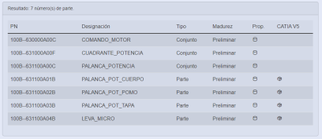
Centralizando la información → DB
El workflow propuesto
Cada usuario, ejecuta el cálculo en sus partes correspondientes, una vez obtenidos, CATIA los guarda automáticamente en la base de datos.
Solicitud
Solicitud
Los datos son visualizados mediante un portal web.
Se muestran de forma individual o el cálculo final. En este ejemplo el CG del producto
Solicitud
Respuesta/
Carga de datos
Datos en el Portal web

Slide 6
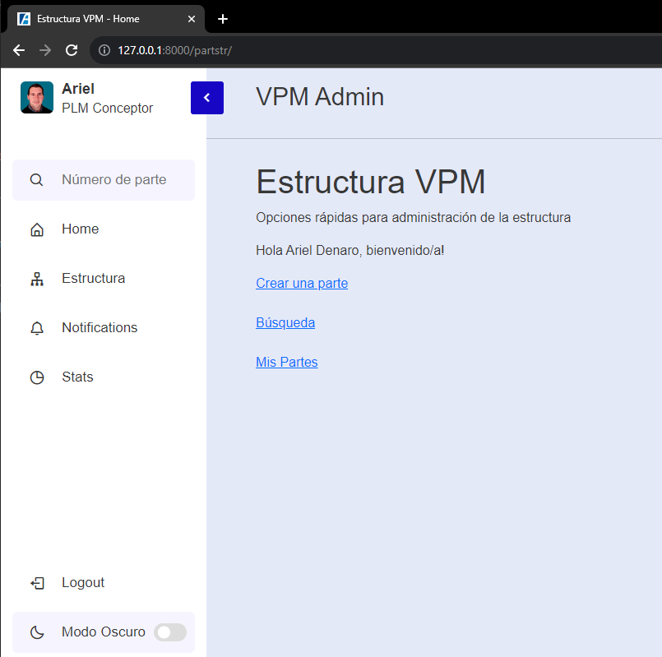
Solución Prototipo
Pensando en una solución escalable
En base a la metodología propuesta, se comienza a desarrollar una aplicación que consta de un portal web con conexión a base de datos SQL y CATIA V5 (también con conexión a base de datos). Similar en concepto a lo que hace hoy ENOVIA V5
Ejecución de comandos. Ej. Masa sobre selecc.
CATIA ejecuta operaciones complejas, parámetros son cargados directamente en la base de datos.
Desde el portal, es posible escribir en la DB para crear y modificar ciertos parámetros.
Guarda todos los parámetros asociados. Puede relacionarlos con otras tablas
Los datos están disponibles para su visualización

Slide 7
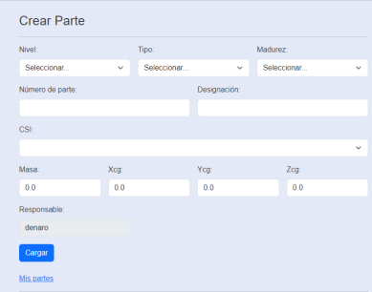
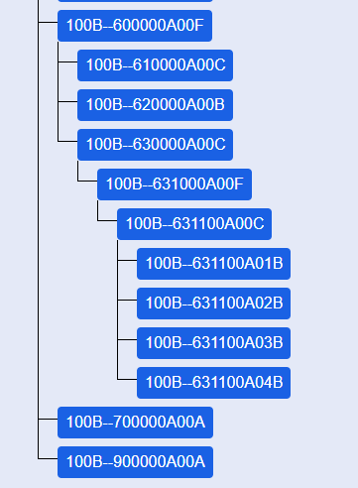
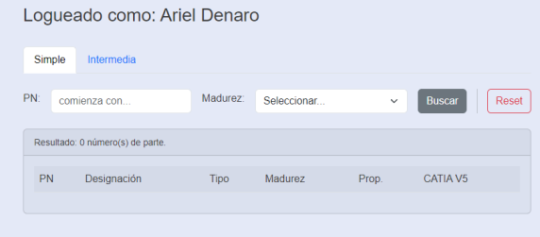
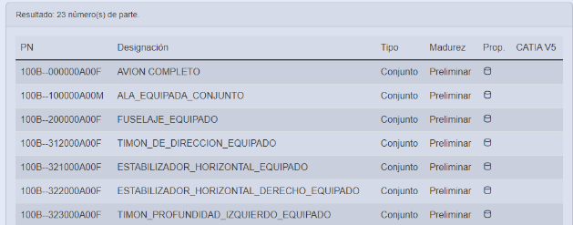
Solución Prototipo
Funcionalidades ya implementadas.
Creación/ Modificación de las propiedades que hacen a una parte. Número de parte, designación, tipo, CSI, Nivel, Madurez.
Ventana de búsqueda simple, implementada la búsqueda por número de parte y madurez. Ej: todas las 100B-63.., madurez: Liberado
Estructura de producto, tiene en cuenta todas las partes creadas dentro de un mismo proyecto. (sólo para visualización)
Muestra las partes que tienen como propietario al usuario logueado.

Slide 8
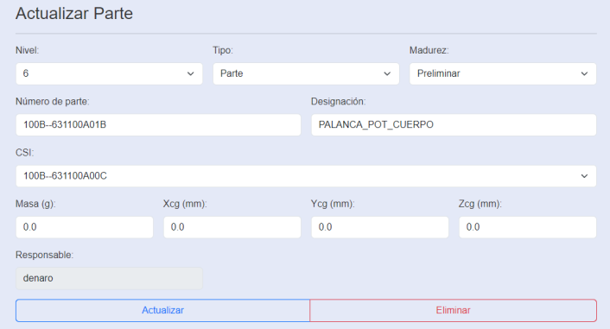
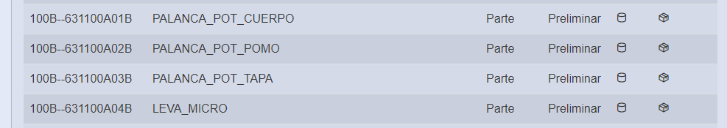
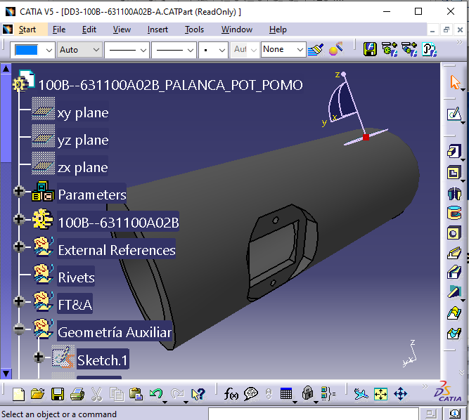

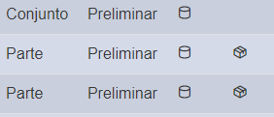
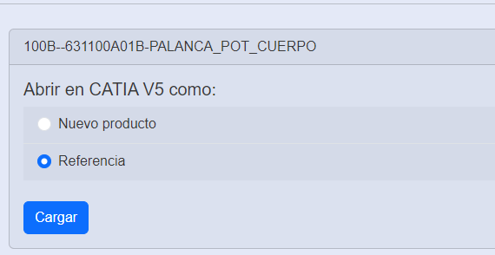
Solución Prototipo
Propiedades de la parte. Pueden ser editadas por el usuario. La parte puede ser actualizada o eliminada
Funcionalidades ya implementadas. (continuación)
El usuario accede a la lista de partes en las que figura como responsable
Se carga el archivo CATPart (si existe), o se crea (si no existe)
Los archivos son alojados en una ubicación especial de la base de datos. NO en una carpeta accesible desde el explorador del S.O.
A través de los íconos, se puede acceder a la edición de las propiedades, o a la ventana de carga en CATIA V5

Slide 9
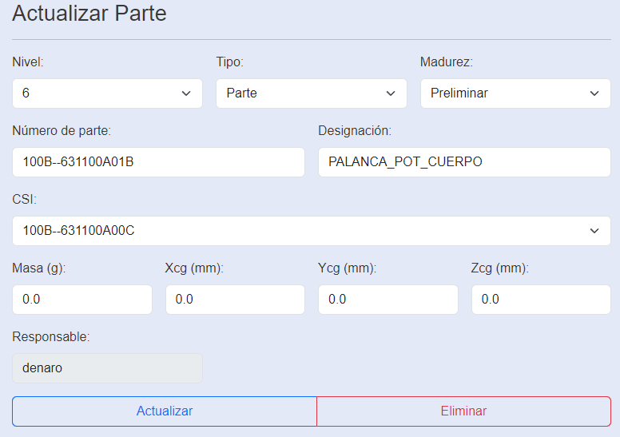
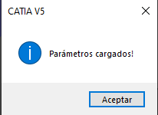
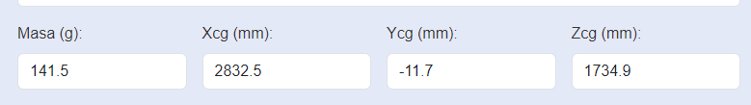
Solución Prototipo
Funcionalidades ya implementadas. (continuación)
Propiedades de la parte antes de ejecutar la macro en CATIA V5
Mediante macros internas de CATIA V5, se ejecutan los comandos para medición de masa, xcg, ycg, zcg. Los valores se cargan en la base de datos.
Parámetros cagados desde CATIA V5 luego de ejecutar la macro cg_calc. Estos datos ya pueden ser visualizados por cualquier usuario con acceso al sistema.

Slide 10
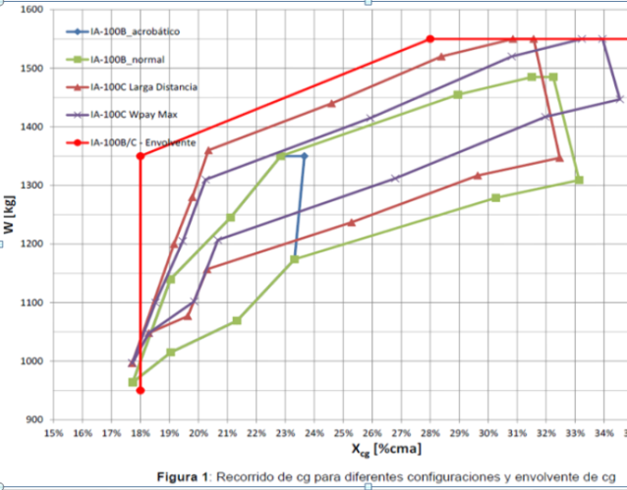
Solución Prototipo
Que falta implementar?
Para alcanzar la funcionalidad solicitada inicialmente, es necesario calcular el CG usando los valores ingresados en cada una de las partes que hacen al producto, y mostrar el resultado en una ventana dedicada para tal fin. También es deseable exportar los datos en formato pdf.

Slide 11
Solución Prototipo
Es posible agregar más funciones.
Respetando la arquitectura de Portal web + Base de datos + CATIA V5, es posible agregar diversas funcionalidades que permitan:
Control de acceso (usuarios consultores no pueden modificar los parámetros)
Asociar documentación relacionada con las partes en diseño, hipervínculos a Informes técnicos, normas, requerimientos, etc.
Obtención de métricas relacionadas con el proyecto. Curvas S, etc.
Lista de materiales. BOM

Slide 12
¿Por qué un Gestor PLM?
Beneficios
La información es unívoca para todos los usuarios que la consulten.
Control de estado de cada parte, por ejemplo, para optimizar la compra de misceláneas o fabricación de herramental en etapas tempranas.
Mayor control sobre la DMU, cada usuario puede escribir sólo las partes que le fueron asignadas.
Mayor control sobre la estructura de producto y configuración.

Slide 13

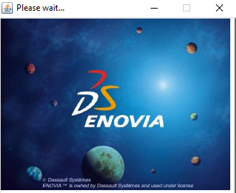




Algunas soluciones disponibles
Algunas soluciones PLM compatibles con CATIA V5
PLMs OpenSource
Alternativas OpenSource, la mayoría son de licencia libre para (UN) sólo puesto.
Soporte: Escaso o nulo.
ENOVIA. Se encuentra disponible y activo en FADEA, configurado por Embraer (el servidor posiblemente local) cerca de 10 licencias disponibles.
Costo por licencia: ??
Soporte: posiblemente EOL -> V6
Windchill PLM
Respaldado por grandes empresas tanto del rubro aeroespacial como automotriz. Amplia funcionalidad para el manejo de documentos 3d.
Costo por licencia: 30USD/user/month
Soporte: Online/Documentación
Teamcenter
Desarrollado por Siemens, junto con ENOVIA, representa hoy en día una de las soluciones más completas disponibles en el mercado
Costo por licencia: 1800USD/user + 2000 server
Soporte: Online/Documentacion

Slide 14

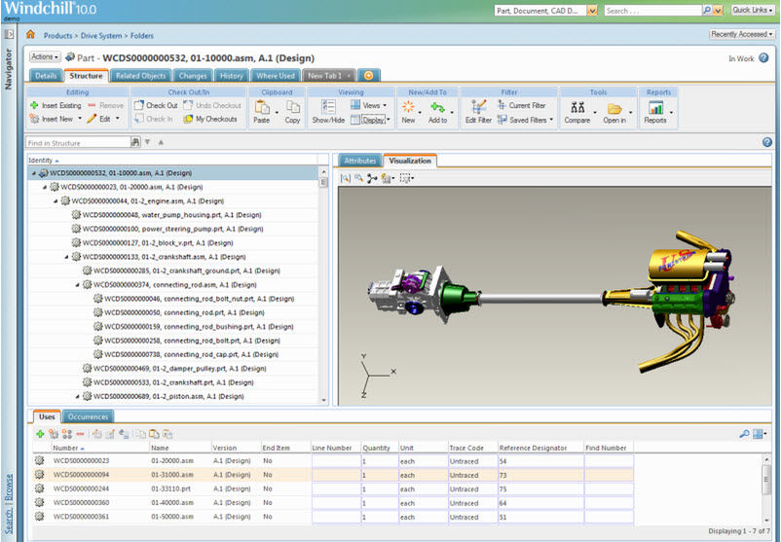

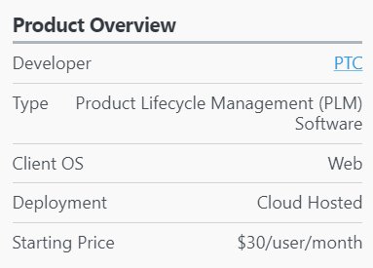
Windchill

Slide 15
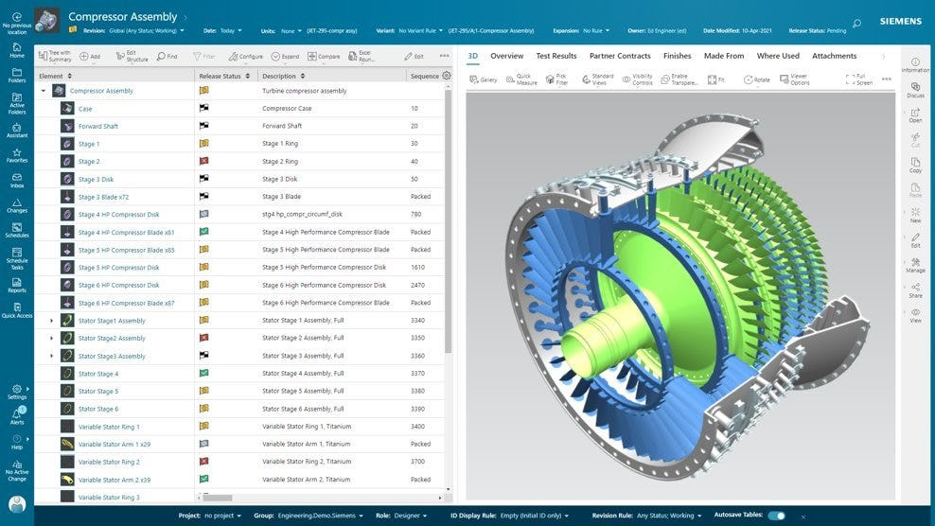

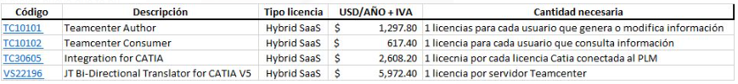
Teamcenter

Slide 16

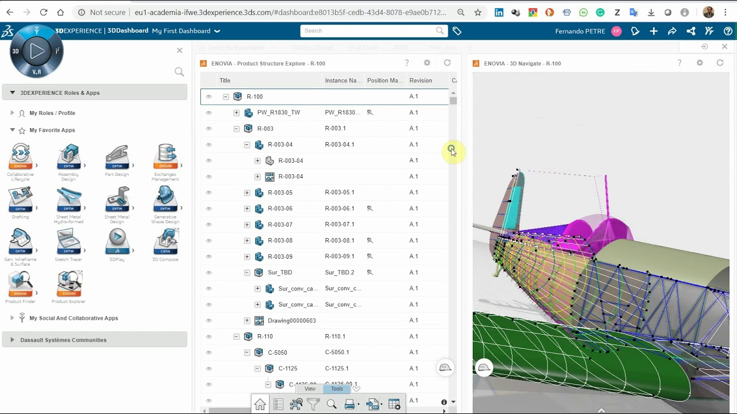

Enovia

Slide 17
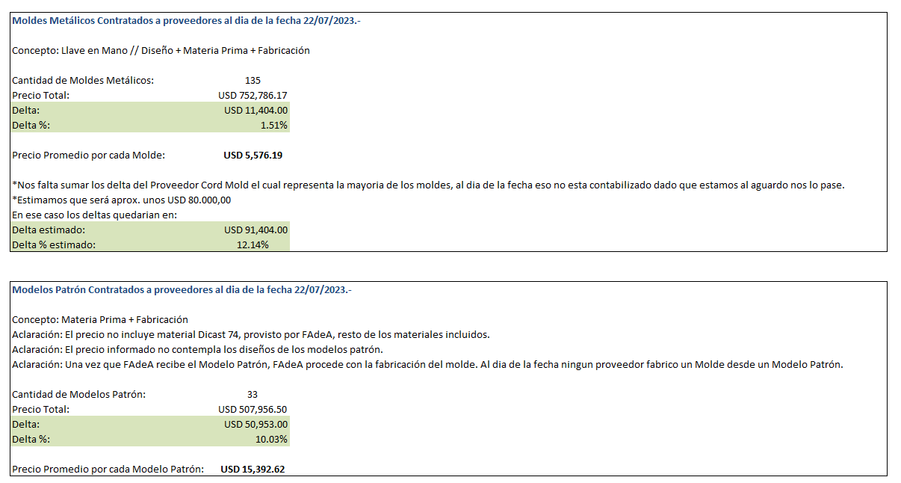
Datos: Retrabajos en IA100B

Slide 18
Retrabajos en IA100B
Gran parte de los deltas mencionados corresponden a cambios del producto dados por una gestión manual y asincrónica de todos los sistemas del proyecto
Cabe mencionar que una parte de los sobrecostos son atribuibles a curvas de aprendizaje en cuanto al diseño de moldes (desmolde de partes de compuesto)
Otros aspecto podrían haberse tenido en cuenta para esta evaluación (delay en curvas S/etapas de proyecto, compra de elementos innecesarios), pero no se tenían datos certeros
Se mencionan estas variables con el objetivo de demostrar que datos mal gestionados en proyectos complejos traen aparejados ruidos en toda la cadena de producción y compra, impactando en importantes sobrecostos

Slide 19
Resumen
La implementación de un soft PLM permite:
  gestionar el diseño en cada una de sus etapas de forma progresiva y ordenada
  gestionar requerimientos operativos y normativos en una base de datos univoca, pudiéndose utilizar como herramienta de certificación de proyectos
  reducir sobrecostos asociados a cambios de productos
  gestionar herramental de producción conociendo en tiempo real el estado del Producto
  gestionar diversas configuraciones de un mismo proyecto
  gestionar permisos de acceso a la información de la base de datos
  reducir los tiempos de liberación ya que la carga de información se haría de forma univoca desde Catia a la base de datos y extrapolable a otras plataformas actuales de FAdeA
  obtener información relacionada al estado del proyecto, ej. Curvas S
  vincular IT de intercambio de información entre áreas participantes del proyecto
  gestionar control de costos de diseño vinculando a OTP

Slide 20
Conclusiones
En términos de DMU la falta de un gestor VPM hace que deban adoptarse metodologías que inducen al error constantemente.
En términos generales la falta de un gestor PLM deja como resultado la pérdida de información sensible, duplicidad en espacios de acceso no controlado en el servidor, falta de reacción al momento de vincular documentación existente con tareas en curso.
Al ser un recurso necesario para cualquier industria, hay mucha oferta en un amplio rango de precio.
La opción OpenSource puede ofrecer muchos problemas en su implementación, el soporte es escaso. La mayoría son pagos al superar cierto número de usuarios.
Un desarrollo local puede adaptarse a las necesidades básicas de la fábrica y escalar hasta lograr una solución más compleja.

